Slide 1



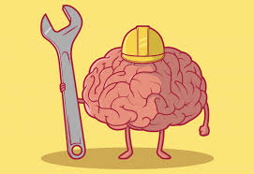
AFEKSI & KOGNISI
Cahyani Pratisti
IIB Darmajaya
China Corner, Gedung D Lantai 1
Surel: cahyanipratisti@darmajaya.ac.id
Wa: +6281 215 500 959

Slide 2
Outline
Ruang lingkup afeksi dan kognisi
Hubungan sistem afeksi dan kognisi
Proses kognitif dalam pengambilan keputusan
Pengetahuan dan struktur pengetahuan
Pembelajaran kognitif

Slide 3
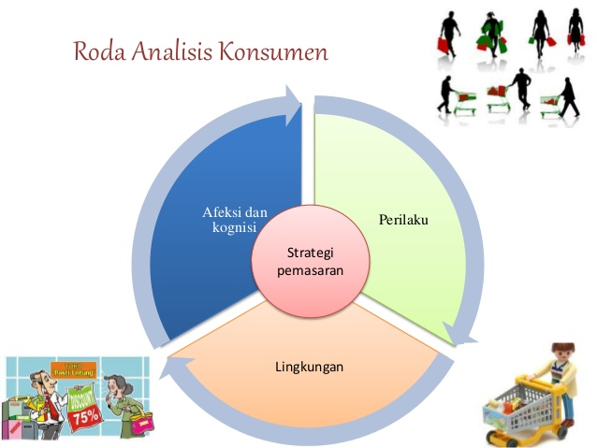
Roda analisis konsumen merupakan kerangka kerja yang digunakan pemasar untuk meneliti, menganalisis, dan memahami perilaku konsumen agar dapat menciptakan strategi pemasaran yang lebih baik, terdiri dari tiga elemen: afeksi dan kognisi, lingkungan, dan perilaku.

Slide 4
Afeksi dan Kognisi
Merupakan jenis respon psikologis yang dapat dilakukan oleh konsumen dalam setiap aktivitas belanja
Sistem afeksi dan sistem kognisi saling terkait

Slide 5
Afeksi
Merupakan perasaan atau reaksi emosional yang diungkapkan dalam bentuk rasa suka atau tidak suka
Peter & Olson (1996): afeksi merupakan tanggapan-tanggapan efektif beragam dalam penilaian positif dan negatif, menyenangkan atau tidak menyenangkan dan dalam intensitas atau pergerakan badan
5 sifat dasar sistem afektif:
  bersifat reaktif
  Seseorang memiliki kendali yang lemahatas respon afektifnya
  Respon afektif dirasakan secara jasmaniah dalam tubuh
  Dapat merespon semua stimulus, termasuk yang semu
  Sebagian besar respon afektif dapat dipelajari

Slide 6

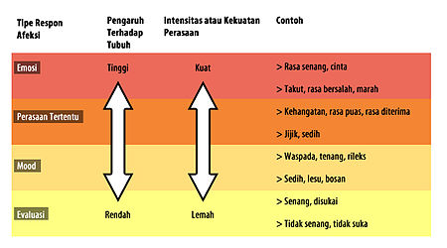
4 Tipe Respon Afeksi
Keempat tipe afeksi ini berbeda dalam hal pengaruhnya terhadap tubuh dan intensitas perasaan yang dirasakan.
Semakin kuat intensitasnya, semakin besar pengaruh perasaan itu terhadap tubuh, eg: tekanan darah ↑, kecepatan pernapasan, keluarnya air mata, atau rasa sakit di perut

Slide 7
Kognisi
Mengacu pada proses mental dan struktur pengetahuan (pemikiran logis konsumen) yang melibatkan dalam tanggapan seseorang terhadap lingkungannya
Komponen kognitif:
1. Keyakinan atau kepercayaan
2. Arti terhadap produk
3. Pengetahuan konsumen tentang produk
Kognisi biasanya melibatkan pikiran, ditandai dengan pemilihan atau seleksi dari informasi kualitas, kuantitas, harga, kebutuhan, dan dapat melalui proses berpikir
Besar kecilnya intensitas proses sistem kognitif berbeda-beda tergantung konsumennya, produknya, atau situasinya. Konsumen tidak selalu melakukan aktivitas kognisi secara ekstensif, dalam beberapa kasus, konsumen bahkan tidak banyak berpikir sebelum membeli sebuah produk

Slide 8
Fungsi Kognisi
Fungsi utama dari sistem kognisi adalah untuk menginterpretasi, membuat masuk akal, dan mengerti aspek tertentu dari pengalaman konsumen. Untuk melakukan hal tersebut, sistem kognitif menciptakan arti simbolis dan subyektif yang mewakili interpretasi pribadi atas rangsangan yang dihadapi.
Fungsi ke dua adalah memproses interpretasi menjadi sebuah task kognitif seperti mengidentifikasi sasaran dan tujuan, mengembangkan dan mengevaluasi pilihan alternatif untuk memenuhi tujuan tersebut, memilih alternatif, memilih serangkaian tindakan, dan memunculkan perilaku.

Slide 9
5 Proses Mental Sistem Kognisi
memahami
proses menginterpretasi atau menentukan arti dari aspek tertentu yang terdapat dalam sebuah lingkungan
mengevaluasi
menentukan apakah sebuah aspek dalam lingkungan tertentu itu baik atau buruk, positif atau negatif, disukai atau tidak disukai
berencana
menentukan bagaimana memecahkan sebuah masalah untuk mencapai suatu tujuan
memutuskan
berpikir
membandingkan alternatif solusi dari sebuah masalah dan menentukan alternatif terbaik
aktivitas kognisi yang terjadi dalam keempat proses yang disebutkan sebelumnya

Slide 10
Proses Kognitif dalam Pengambilan Keputusan
Dalam proses pengambilan keputusan, konsumen melibatkan 3 proses kognitif yang penting, yaitu:
Konsumen harus menerjemahkan informasi yang relevan di lingkungan sekitar untuk menciptakan arti atau pengetahuan personal
Konsumen harus mengkombinasikan atau mengintegrasikan pengetahuan tersebut sebelum mengevaluasi produk atau tindakan yang mungkin, dan untuk menetapkan perilaku diantara alternative yang ada
Konsumen harus mengungkap ulang pengetahuan produk dari ingatannya untuk digunakan dalam proses integrasi dan interpretasi
Apakah proses tersebut harus urut??

Slide 11
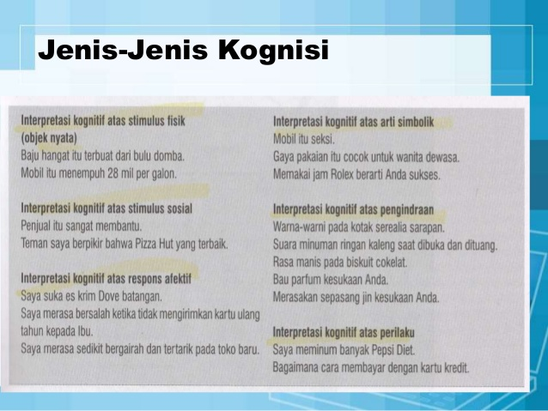
Jenis-Jenis Kognisi

Slide 12
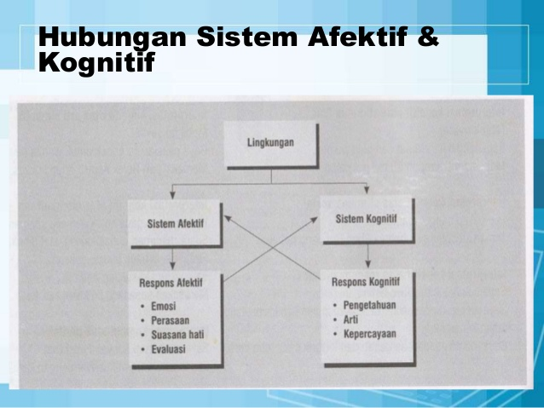
Hubungan Antara Afeksi dan Kognisi

Slide 13
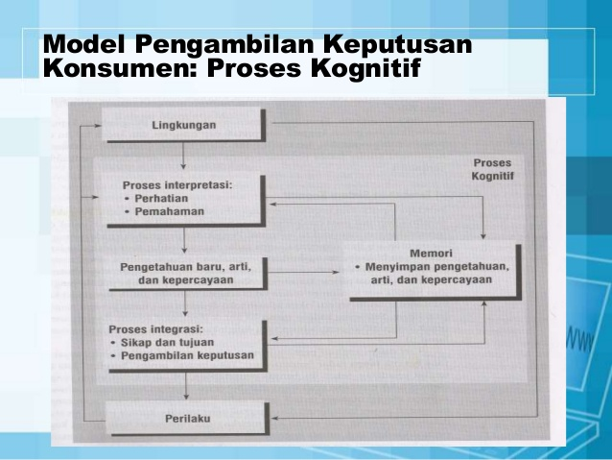

Slide 14
Jenis-jenis pengetahuan
1. Pengerahuan umum mengenai lingkungan dan perilaku mereka
2. Pengetahuan prosedur mengenai cara melakukan sesuatu

Slide 15
Pengetahuan Umum
Membahas interpretasi konsumen atas informasi relevan dalam lingkungan, meliputi:
Kategori produk (CD, restoran, WO)
Toko (Carefour, Gramedia)
Perilaku tertentu (belanja di mall, makan es krim, cara memasak mie instan)
Orang-perorang (sahabat, penjual yang manis)
Diri sendiri (saya pemalu, cerdas, jujur)

Slide 16
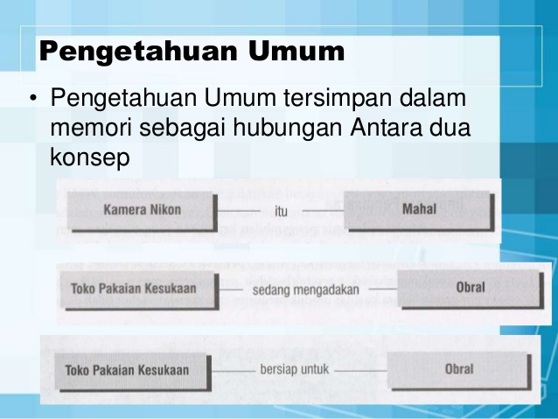

Slide 17
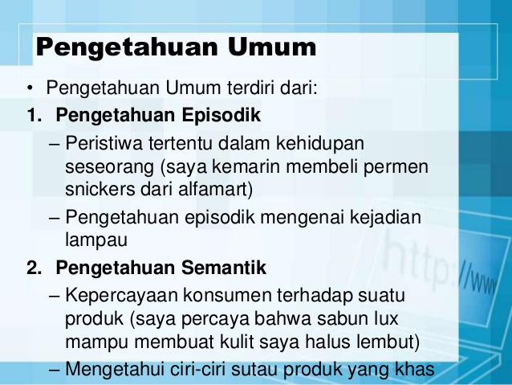

Slide 18
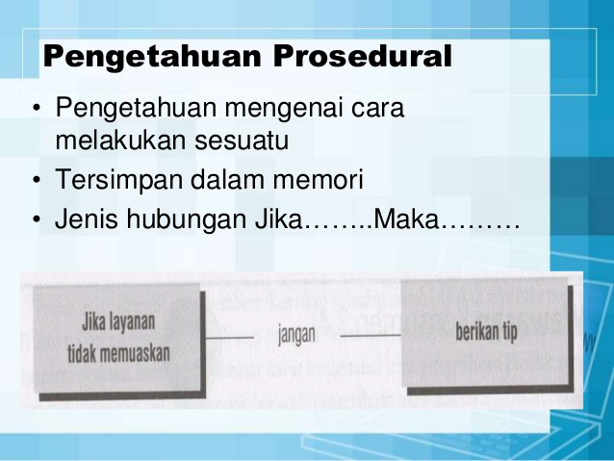

Slide 19
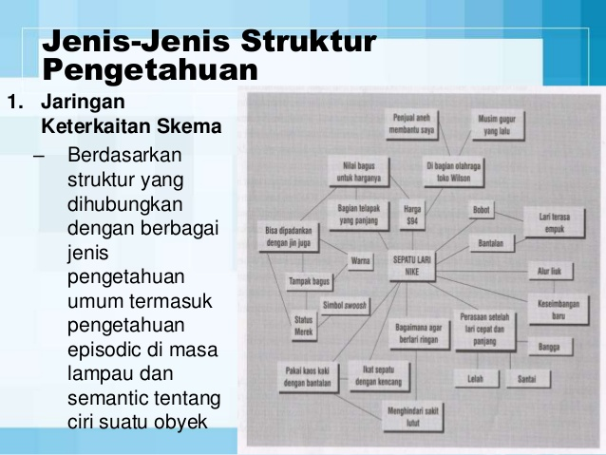
Jenis-jenis struktur pengetahuan

Slide 20
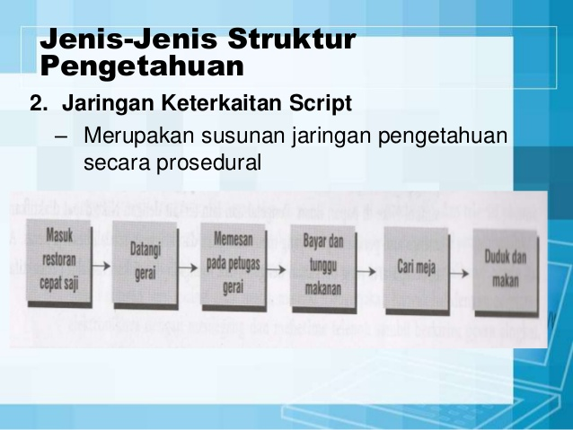

Slide 21
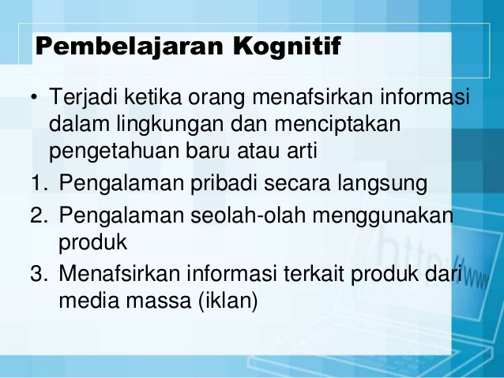

Slide 22
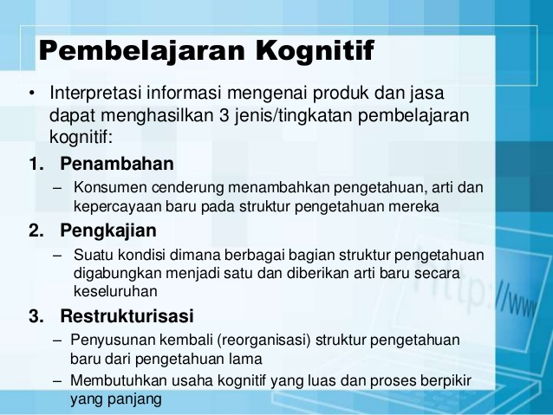

Slide 23
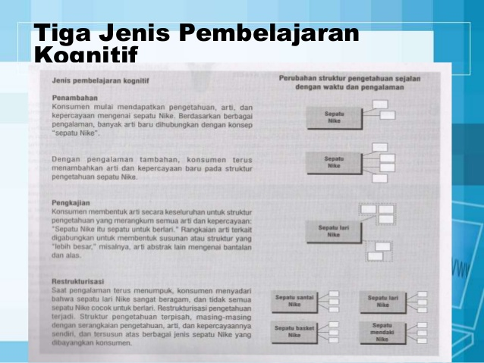

Slide 24
Thank you ☺

